Slide 1







Slide 2

La vida es 10% de lo que me ocurre y 90% de como reacciono a ello
-Charles Swindoll-

Slide 3


Slide 4
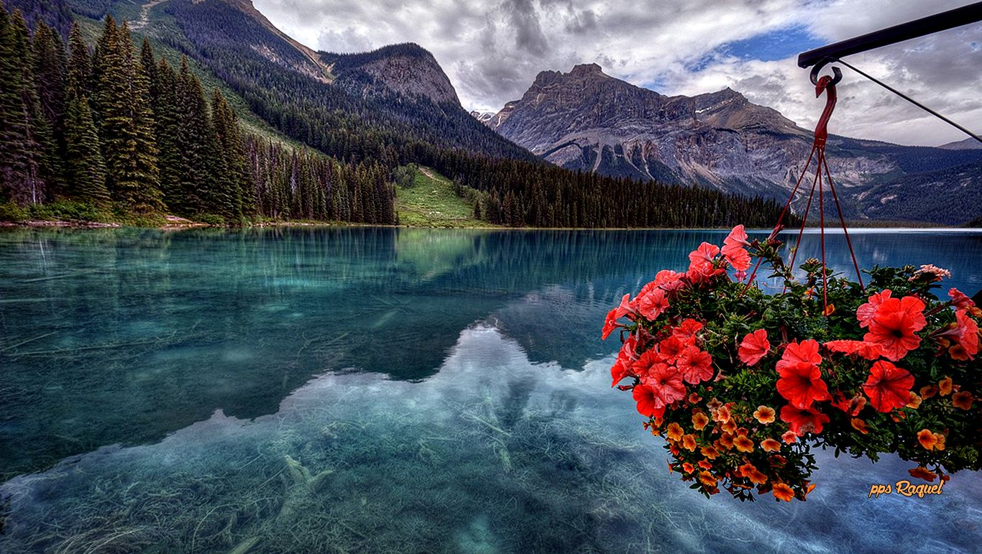
-Un líder es alguien que conoce el camino, lo recorre y lo muestra
-John C.Maxwell-

Slide 5


Slide 6
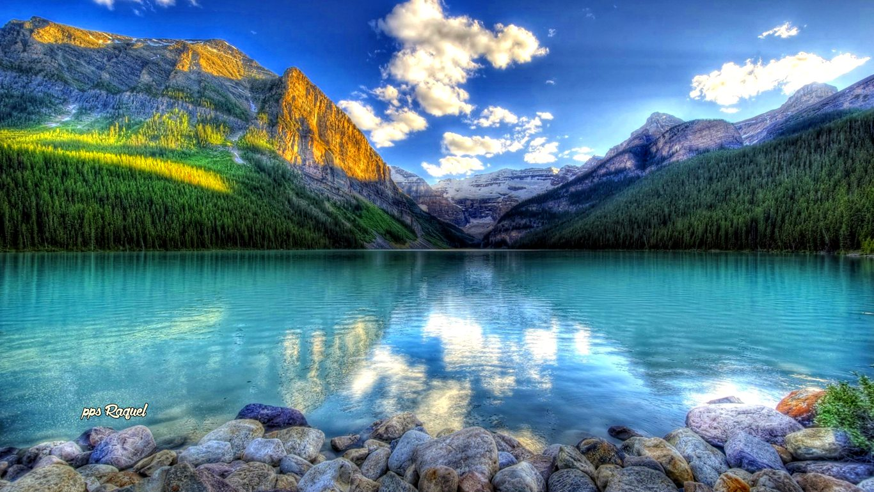
La gente vive por los actos no por ideas
-Anatole France-

Slide 7


Slide 8
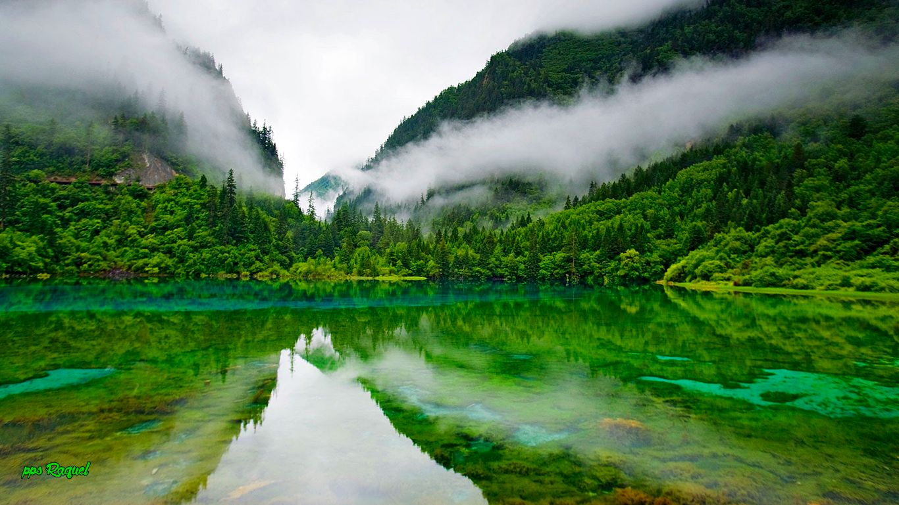
Intenta y falla, pero nunca falles en intentarlo
-Jared Leto-

Slide 9


Slide 10

Rodeate de gente positiva y serás una persona positiva
-Kellie Pickler-

Slide 11
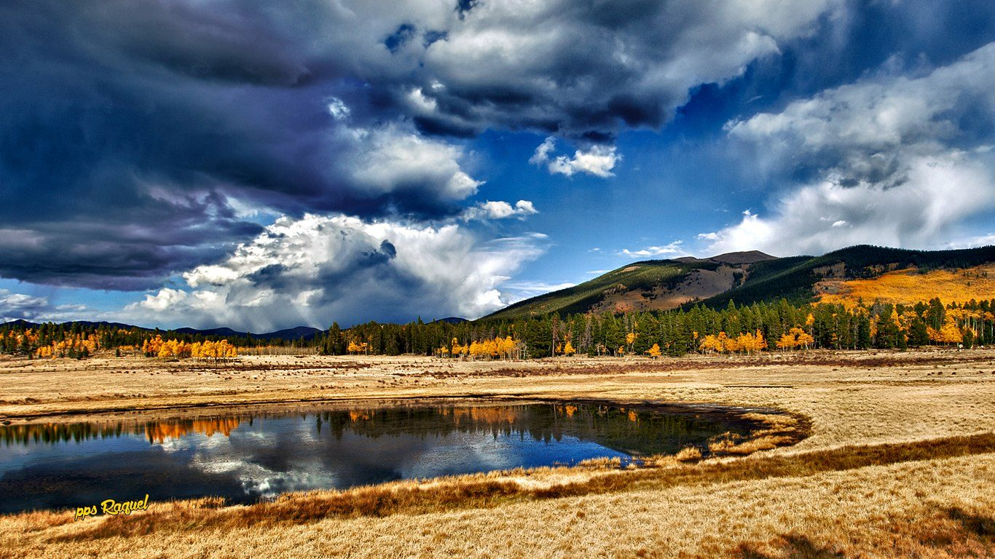

Slide 12

El poder de la imaginación nos hace infinitos
-John Muir-

Slide 13


Slide 14

Lo que haces hoy puede mejorar todos tus mañanas
-Ralph Marston-

Slide 15
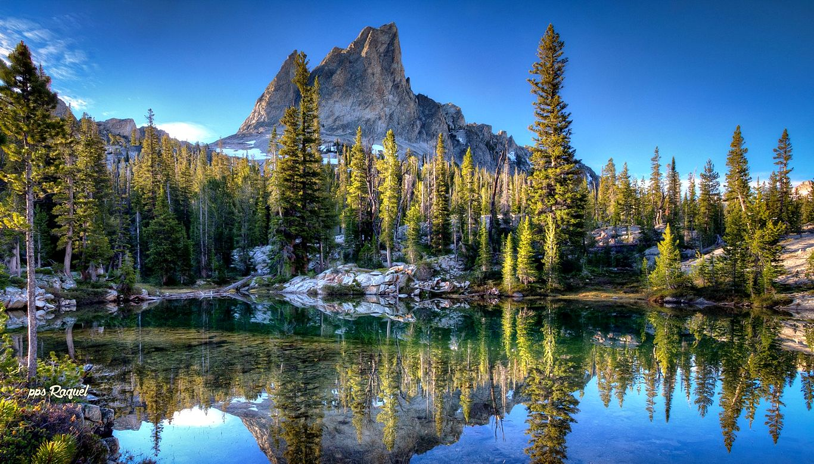

Slide 16

No puedes rendirte nunca. Los ganadores nunca se rinden y los que se rinden nunca ganan
-Ted Turner-

Slide 17


Slide 18
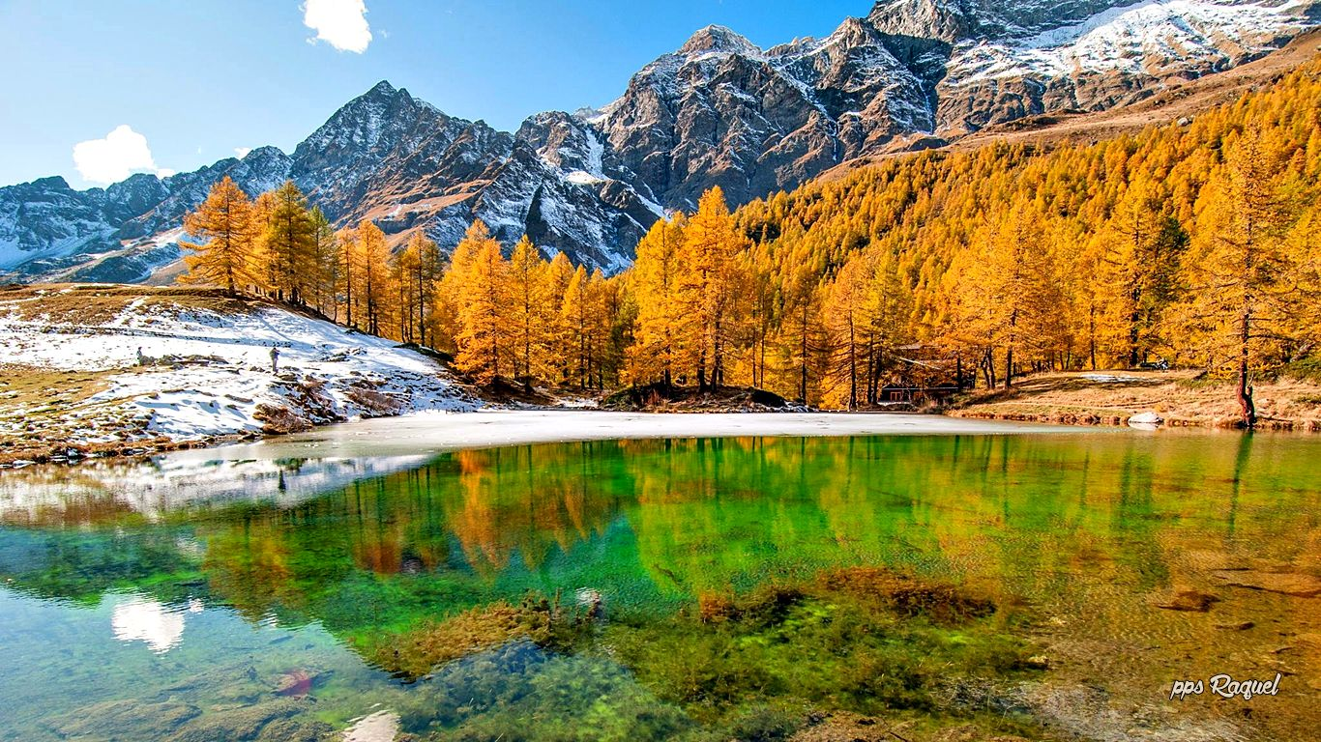
Cada acto caritativo es un peldaño hacia el cielo
-Henry Ward Beecher-

Slide 19
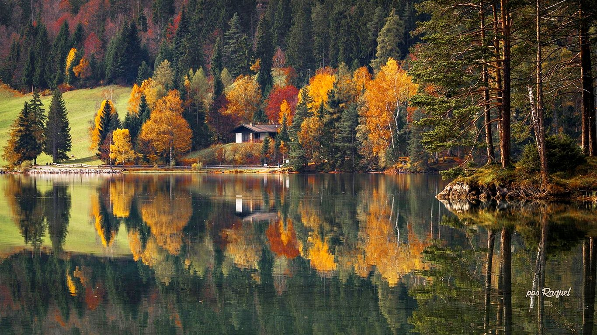

Slide 20
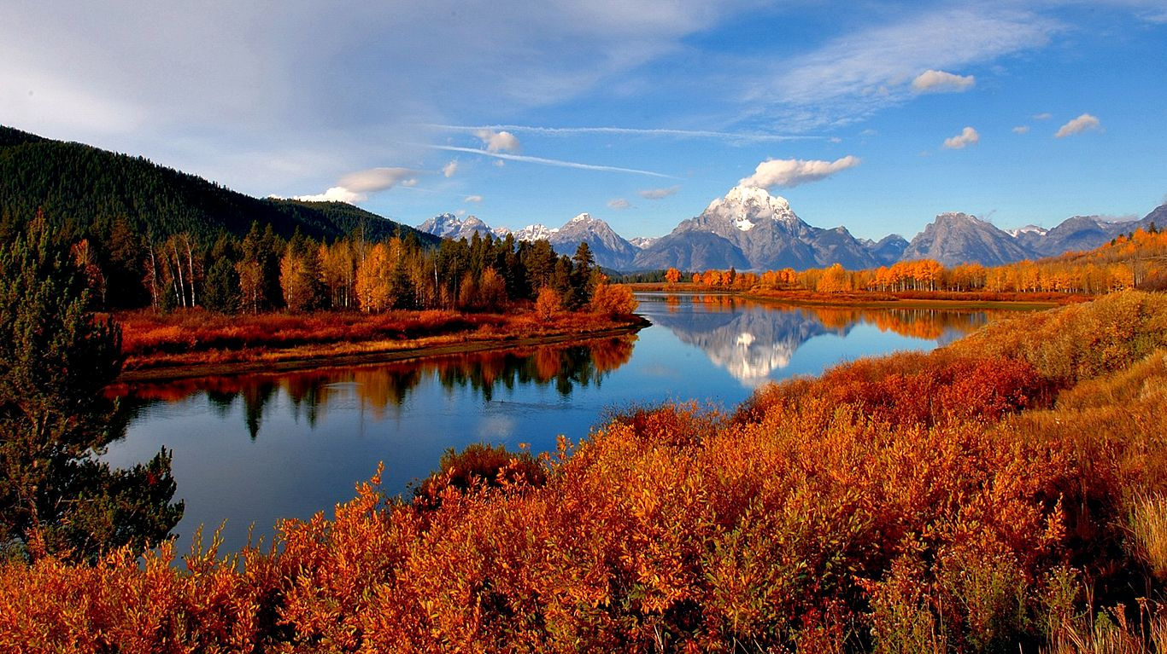
Un amigo es un regalo que te das a ti mismo
-Robert Louis Stevenson-

Slide 21
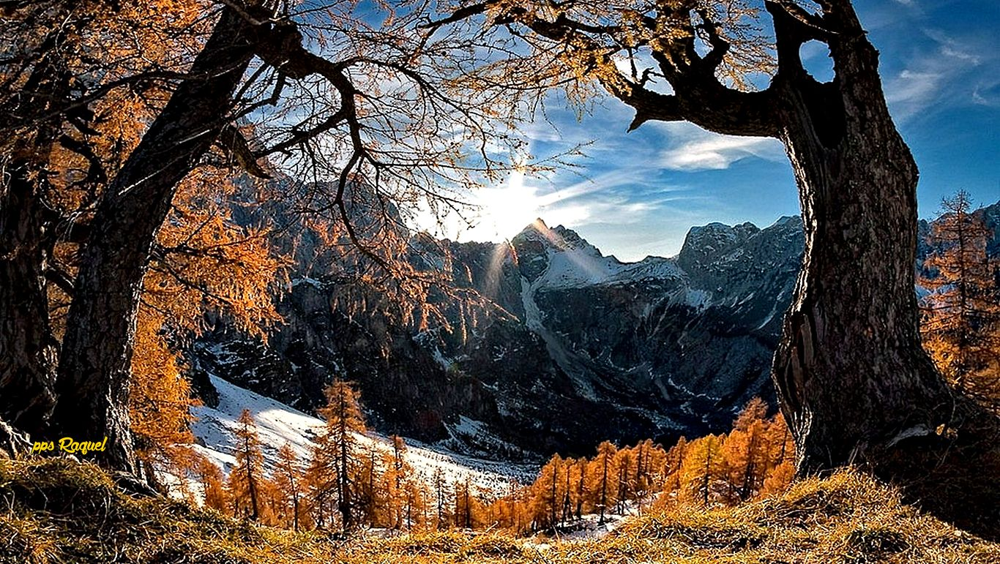

Slide 22

El hombre que mueve montañas comienza cargando pequeñas piedras.Confucio-

Slide 23


Slide 24

Siempre parece imposible hasta que se hace.
-Nelson Mandela-

Slide 25


Slide 26

Aquello que habita en el pasado y aquello que habita el futuro es solo una pequeña cosa comparado con aquello que habita dentro de nosotros
– Ralph Waldo Emerson-

Slide 27

Hay una fuerza motriz mas poderosa que el vapor, la electricidad y la energía atómica. Esa fuerza es la voluntad

Slide 28


Slide 29

Todo aquel que tiene una razón para vivir puede soportar cualquier forma de hacerlo.
-Friedrich Nietzsche-

Slide 30


Slide 31

La vida merece ser vivida con todo entusiasmo y alegría. Es el don más precioso que poseemos.
-Rabindranath Tagore-

Slide 32


Slide 33

Tenemos dos fuerzas que nos ayudan a vivir: el olvido y la esperanza.
-Vicente Blasco Ibáñez-

Slide 34
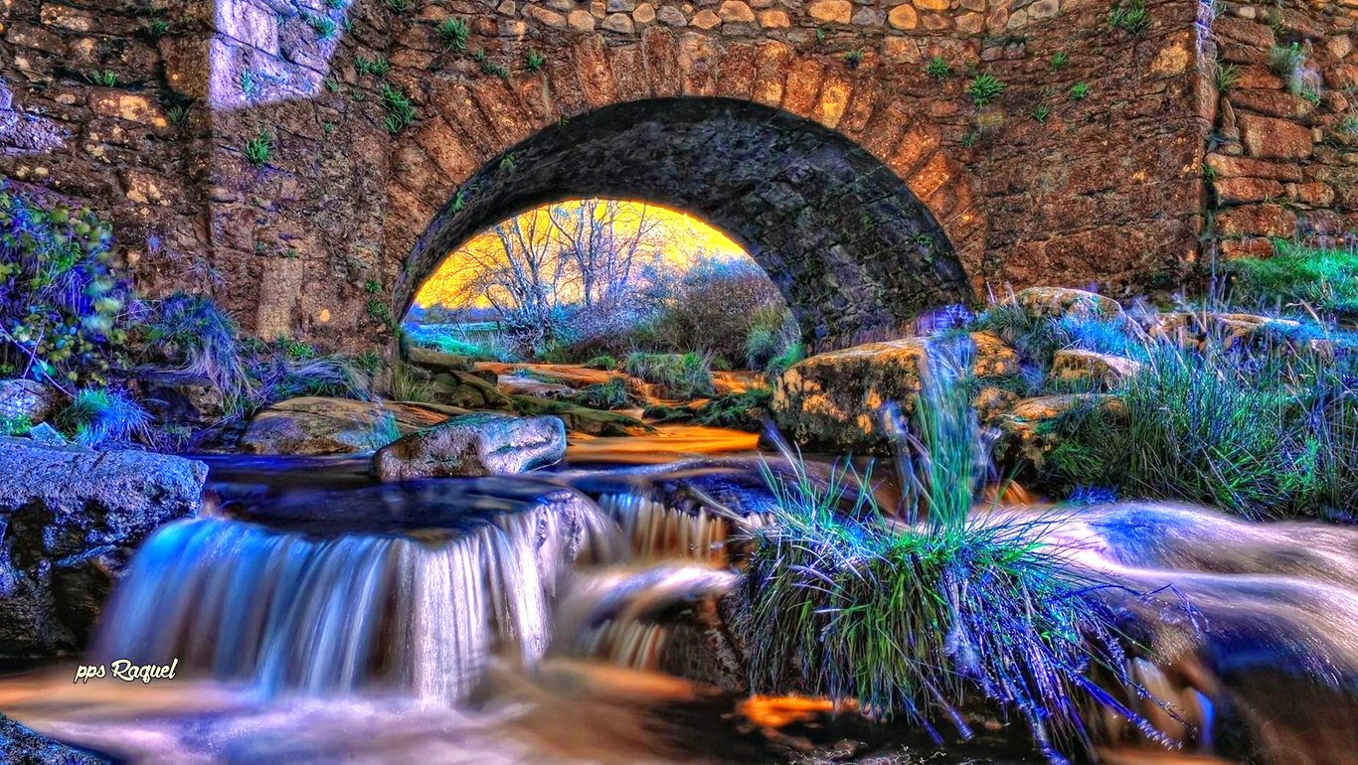

Slide 35

Una persona inteligente sabe como resolver un problema. Una persona sabia, sabe como esquivarlo.
-Albert Einstein-

Slide 36
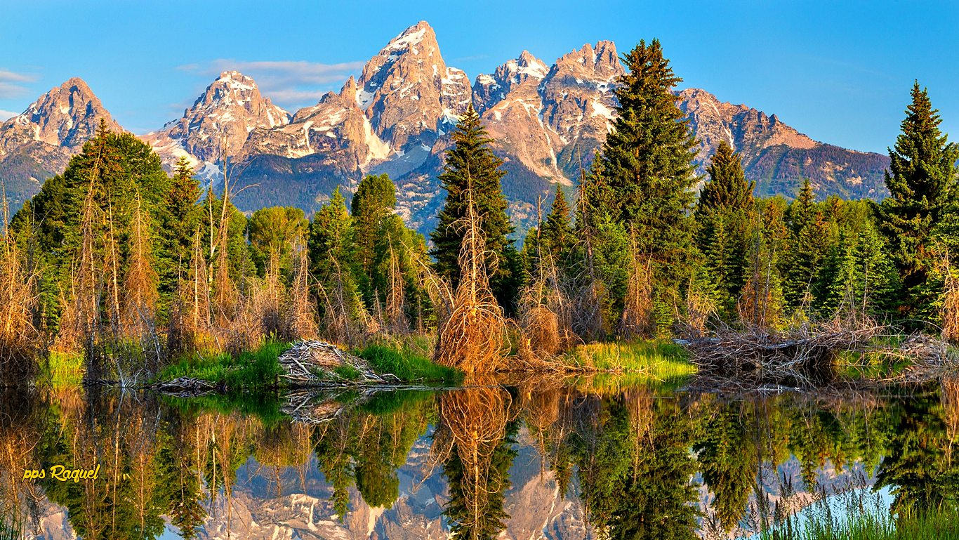

Slide 37

Los años arrugan la piel, pero renunciar al estusiasmo arruga el alma.
-Albert Schweitzer-

Slide 38



Slide 39









¿Te ha gustado?
Puedes ver más entrando
Aquí
Además puedes recibir powerpoints en tu correo electrónico suscribiéndote aquí:
Esta presentación powerpoint ha sido creada y compartida única y exclusivamente para mispps.com

